Slide 1

PERKEMBANGAN BAHASA PADA ANAK USIA TAMAN KANAK-KANAK
By
Mila Karmila, S.Pd., M.Pd

Slide 2
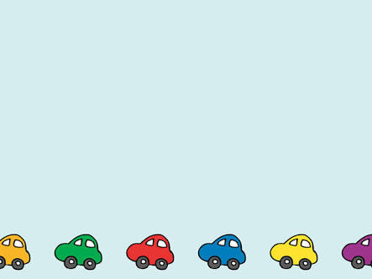
PERKEMBANGAN PENGETAHUAN FONETIK
Pengetahuan Fonetik pada Bahasa Lisan
Pemahaman anak mengenai kemiripan dan perbedaan bunyi (rima & ritme) pada bunyi awalan dan akhiran
Ex : ular dan ulas , bisa dan bisu, suka dan cuka
Fokus pada ritme lisan dan rima, nyanyian, pembacaan puisi, permainan kata dan kesadaran pola bunyi

Slide 3
Pengetahuan Fonetik Pada Bahasa Tulisan
Pengetahuan fonetik dalam upaya membaca kanak-kanak dibuktikan ketika mereka mulai berusaha menghubungkan huruf – bunyi
Dalam upaya menulis anak fokus pada hubungan nama huruf dan bunyi
Memperlihatkan perilaku kemunculan kemampuan menulis

Slide 4
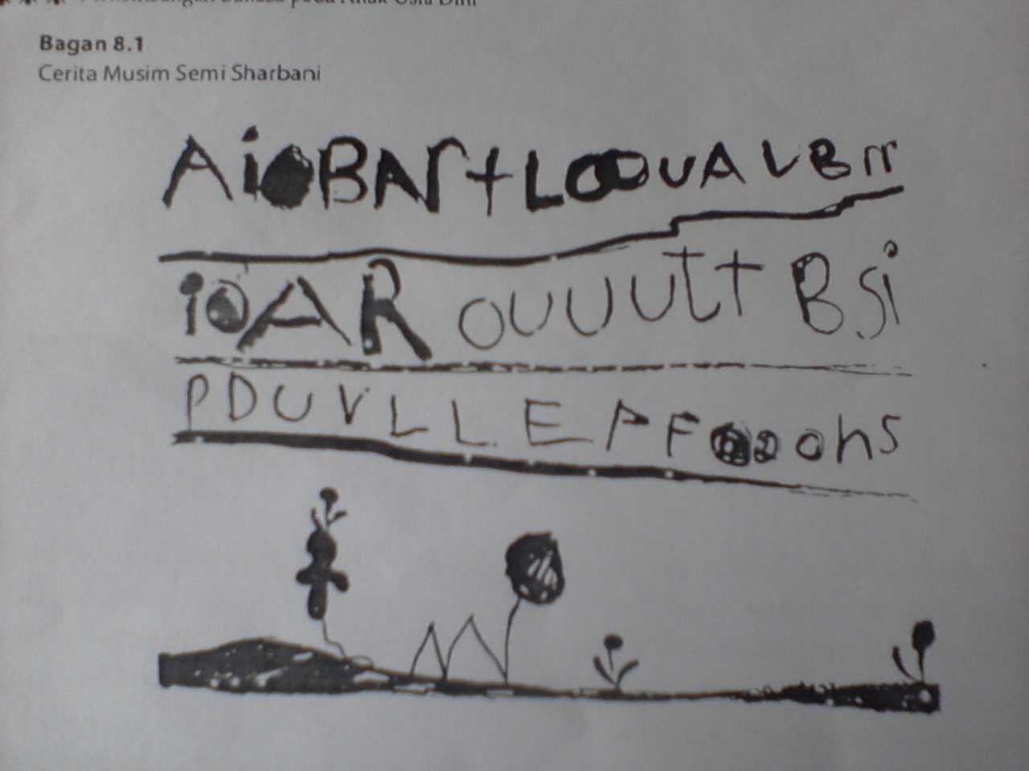
Upaya Awal Anak Dalam Pengejaan Di Klasifikasikan Menjadi 3 Kategori
Pengejaan Prafonemik
Mengeja fonem fonemnya”
Pengejaan nama huruf
Pengejaan transisional

Slide 5
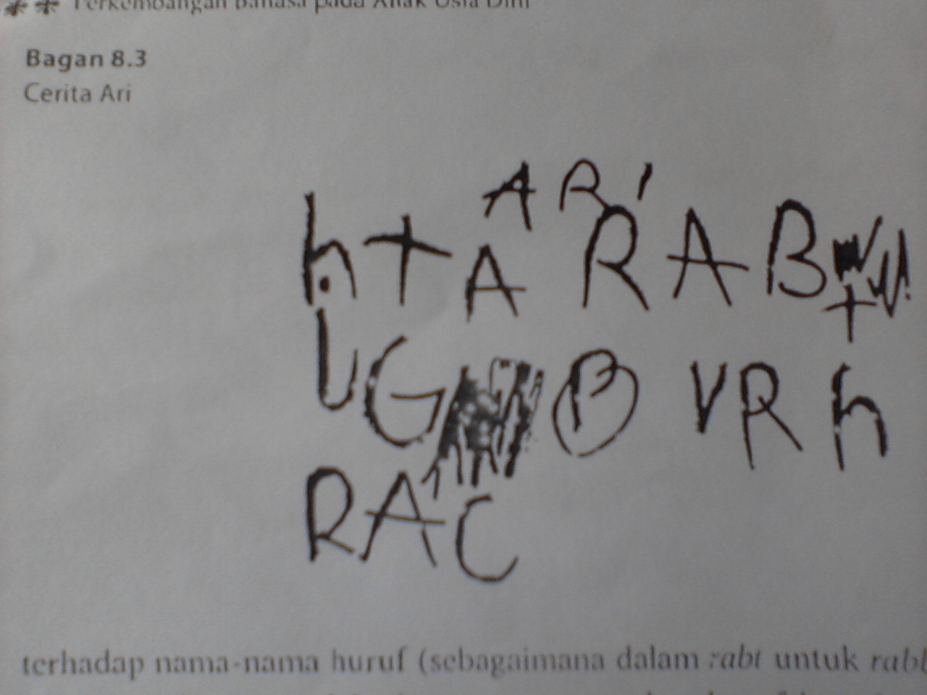
Pengejaan Fonemik
Dicirikan dengan bukti bahwa anak-anak berusaha untuk mengeja fonem-fonemnya. Tiga kategori pengejaan fonemik yaitu pengejaan fonemik awal, pengejaan nama-huruf, dan pengejaan transisional.
“The rabbit jumped over the rock” ht (the) a (ha) rab (rabbit) ovr (over) rac (rock)

Slide 6
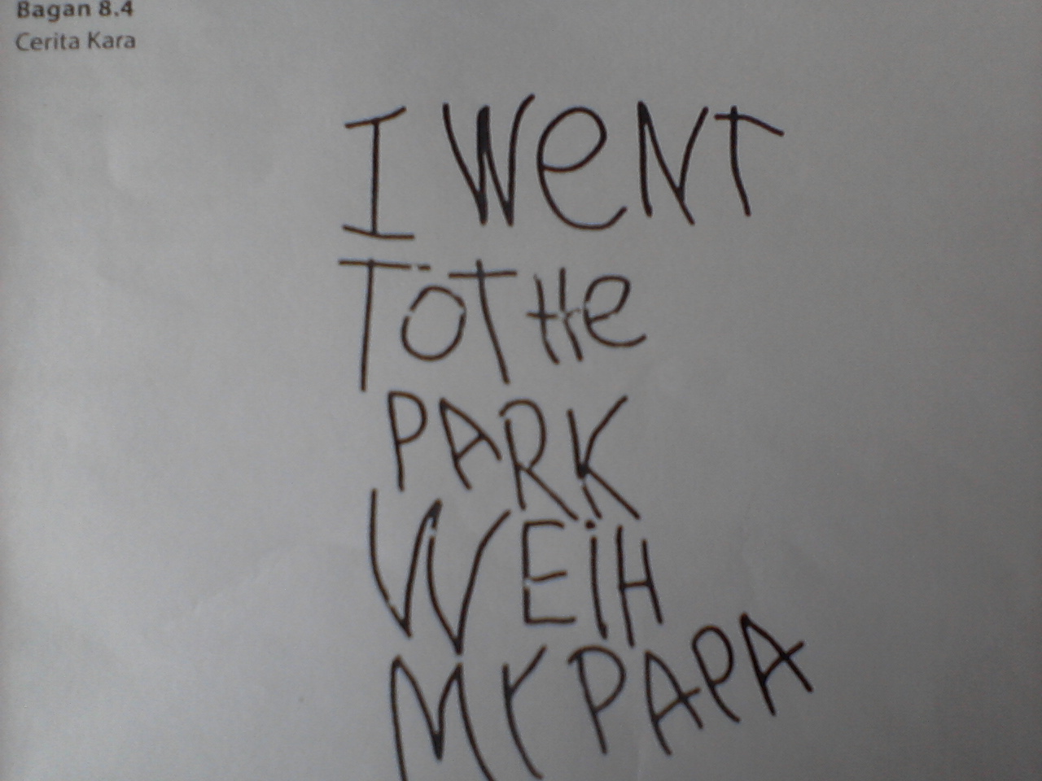
Pengejaan Konvensional
Anak mulai mengembangkan kosakata tulis untuk kata kata yang lazim digunakan , mereka masih menggunakan ejaan yang mereka temukan sendiri untuk menyelesaikan keraguan yang mereka dapat ketika mereka menulis
Huruf Rangkap

Slide 7

2. Perkembangan Pengetahuan Semantik
Pengalaman dan Perkembangan Semantik
Mengartikan Kata-kata
Bahasa Kiasan
kosakata diperoleh melalui pengalaman langsung dan tidak langsung. Beberapa kosakata dipelajari melalui penanaman langsung. Penanaman langsung ini disebut ostensive naming.
Anak-anak usia taman kanak-kanak secara khusus menekankan bentuk atau fungsi benda ketika mengartikannya. Misalnya, dalam mengartikan bola anak akan menekankan bahwa “bola bisa memantul” atau fungsi bola yang lainnya.
Pemahaman dan penggunaan bahasa kiasan pada anak, seperti simile dan metafora, juga memberi bukti pengetahuan semantik.

Slide 8
Humor
Kosakata dalam Cerita Anak-anak Taman Kanak-kanak
Pengetahuan Semantik dan Penceritaan Ulang
Teka-teki dan lelucon yang mereka buat biasanya didasarkan pengetahuannya pada perbandingan semantik atau kata-kata yang mempunyai makna banyak, kadang-kadang lelucon tersebut tidak masuk akal.
Monolog cerita anak usia taman kanak-kanak menunjukan bukti mengenai perolehan pengetahuan semantiknya.
Usaha-usaha anak dalam menceritakan kembali cerita-cerita familiar juga mengindikasikan perkembangan pengetahuan semantiknya.

Slide 9
3. Perkembangan Pengetahuan Sintaksis
Penggunaan Kata Ganti
mengindikasi subjek ( I, you, she, he, they ) objek (me, him, her, them) refleksif (myself, himself, herself, themselves)
Pengembangan Frase Kata Kerja (have, do , will, was, could)
Kalimat Pasif
Budwig berpendapat bahwa anak anak menggunakan kalimat pasif untuk membicarakan peristiwa yang pelakunya tidak diketahui atau tidak relevan atau ketika mereka ingin lebih fokus pada pentingnya peristiwa tertentu dibanding pelaku dari peristiwa tersebut

Slide 10
4. Perkembangan Pengetahuan Morfemik
KATA KERJA KALA WAKTU (VERB TENSES)
Satu cara memeriksa pemahaman anak dalam menggunakan morfem untuk menunjukan verb tense yaitu dengan melihat bagaimana mereka menyusun kembali cerita dari buku yang familiar.
KEPEMILIKAN
Monolog pembacaan cerita anak-anak bisa mengandung bukti bahwa mereka sedang mempelajari bagaimana menggunakan penanda kepemilikan
PERBANDINGAN DAN BENTUK SUPERLATIF
Salah satunya cara membuat perbandingan dan bentuk superlatif dalam bahasa inggris adalah dengan menambahkan er
KATA BENDA BERAKHIRAN
Pada usia ke 5 sebagian besar anak-anak memiliki pengetahuan reseptif dan produktif mengenai akhiran er pada kata benda

Slide 11
5. Perkembangan Pengetahuan Pragmatik
Pengetahuan Pragmatik Bahasa Lisan
Mereka menggunakan bahasa untuk menceritakan cerita-cerita, mengarahkan teman-teman sebayanya, mengekspresikan kebanggan diri, bermain peran dan untuk mendapatkan perhatian orang lain.
Meningkatkan kemampuan dalam percakapan
Pengetahuan Pragmatik dalam Bahasa Tulis
Menceritakan dan mendiktekan cerita
Pemahaman genre, Ketika membuat cerita ciptaanya sendiri, pengetahuan anak mengenai genre ditunjukan oleh karyanya mengenai teks yang spesifik seperti dongeng atau buku alfabet.

Slide 12


